Slide 1
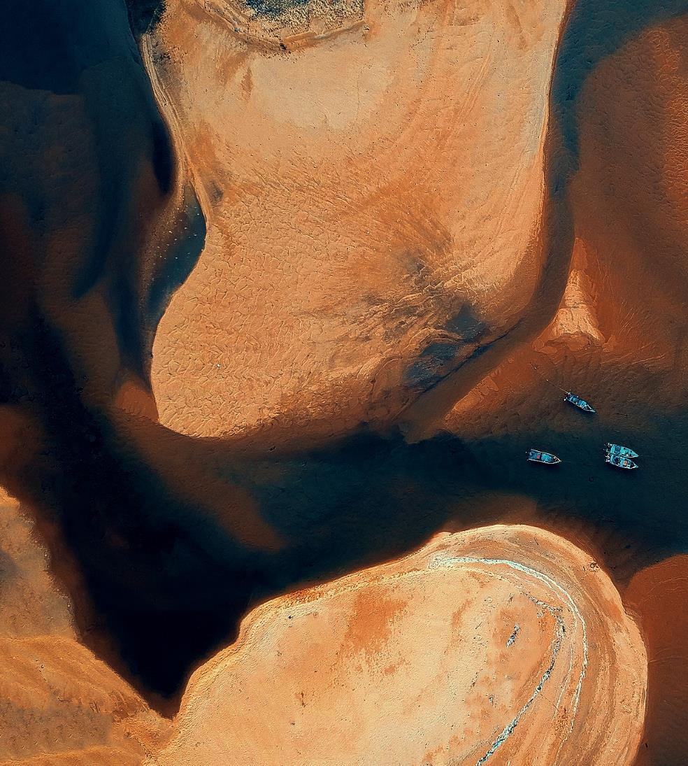

PROJECT AKHIR PRAKTIKUM TEKNOLOGI CLOUD COMPUTING
Informasi teknis mengenai Project Akhir, Penilaian, dan Administrasi tambahan lainnya.
©2020 Tim Koord. Prak. Tekn. Cloud Computing – JALUANDA PARAMA

Slide 2




PROJECT AKHIR SECARA SINGKAT
1. Membuat layanan LAMPP
2. Membuat layanan Docker
3. Kombinasi layanan pada FreeNAS
Berisikan tugas KP atau tugas kuliah yang ditransformasikan pada VM Ubuntu yang berisikan LAMPP.
Sama seperti tugas pertama namun diolah menjadi dalam bentuk docker. Docker file di-upload sehingga bisa digunakan orang lain.
Mencoba membuat suatu bentuk layanan Cloud Computing yang mengkombinasikan Services dan/atau Jails pada FreeNAS.

Slide 3


DESKRIPSI PROJECT AKHIR
Penjelasan rinci mengenai soal Project Akhir
Tugas 1
Tugas 2
Anda dapat memilih tugas KP maupun tugas berbasiskan web (memuat HTML, CSS, JS, PHP, dan Database) dari kelompok Anda. Ambil satu saja.
Buat VM di salah satu laptop Anda dan install Ubuntu kemudian install LAMPP.
Pindahkan web yang telah Anda buat ke dalam LAMPP.
Pastikan dapat berjalan sempurna (fungsionalitas, database, dsb.) dan dapat diakses dari jaringan lokal (mode Bridge).
Buat diagram/topologinya.
Tugas satu selesai.
Pelajari proses membuat dockerfile.
Dari tugas yang telah diselesaikan pada tugas 1, buat dalam bentuk dockerfile.
Dockerfile diupload pada link Github yang telah disediakan.
Coba buat VM baru kemudian jalankan dockerfile yang sebelumnya telah dibuat.
Bilamana berhasil, lanjutkan buat diagram/topologinya.
Tugas dua selesai.

Slide 4
DESKRIPSI PROJECT AKHIR
Penjelasan rinci mengenai soal Project Akhir
Tugas 3
Tugas ?
Dari materi yang disampaikan minggu ini, buatlah sendiri layanan cloud yang setidkanya menggunakan service dan/jails.
Sebelum melanjutkan pembuatan, wajib konsultasi pada asisten.
Dilarang membuat layanan yang sekali install lalu dianggap jadi dan tugas dianggap selesai. (intinya di sini)
Gunakan data dummy atau buat tampilan web based custom, dapat juga menggunakan implementasi API dari layanan tersebut.
Buat diagram/topologinya.
Tugas tiga selesai.
Punya ide sendiri mengenai layanan cloud yang memanfaatkan apa yang telah dipelajari di praktikum maupun belum?
Sampaikan pada asisten untuk dikonsultasikan. Bilamana mendapat persetujuan, maka dapat dikerjakan.
Contoh menggunakan perangkat fisik yang di remote dari kampus (perangkat fisik di rumah), kemudian dilakukan operasi file sharing maupun layanan cloud lainnya yang dapat diakses secara publik. (sehingga merupakan produk yang sudah jadi, bukan digarap setengahnya saja). Contoh layanan hosting dari server di rumah dengan Docker.

Slide 5
FLOW ADMINISTRASI DAN PENILAIAN PROJECT AKHIR PRAKTIKUM TCC
Perhatikan dan pahami flow yang telah dibuat oleh tim koordinator Prak. Teknologi Cloud Computing berikut ini
PROGRESS PROJECT April, 2020
PRESENTASI FINAL PROJECT April, 2020
ADMINISTRASI DAN LAPORAN PROJECT Mei, 2020
Berisikan setidaknya 25% dari apa yang akan dikerjakan
Sudah mengisi rancangan laporan praktikum yang telah disediakan tim koordinator untuk direvisi.
Menyampaikan dalam bentuk presentasi 5 menit di depan kelas yang berisi rancangan laporan, judul/tema, dan rancangan teknis kerja/timeline kerja.
Merupakan project yang telah final, bukan 99% baru jadi.
Membawa laporan yang telah direvisi dengan benar. Tidak perlu dijilid.
Mengumpulkan softcopy laporan sementara (push ticket) sebelum hari-H presentasi pada Repository Github yang telah disediakan.
Teknis presentasi menyusul.
Menyelesaikan administrasi bagi yang belum.
Mengumpulkan kembali softcopy laporan final ke Github.
Banding nilai bilamana nilai yang didapat tidak sesuai.

Slide 6
PENJELASAN MENGENAI LAPORAN PROJECT AKHIR
Perhatikan aturan mengenai laporan project akhir yang telah dibuat oleh tim koordinator Prak. Teknologi Cloud Computing berikut ini
Format laporan
Pengumpulan softcopy laporan
Format yang digunakan sebagai laporan telah ditentukan oleh tim Koordinator. Format dapat diunduh pada Github yang telah disediakan (mulai minggu depan). Cek secara berkala.
Baca dengan cermat petunjuk yang disampaikan pada format laporan.
Diberikan beberapa contoh kalimat pada format laporan sebagai panduan penulisan.
Format laporan dikerjakan lalu dipresentasikan sewaktu Progress Project.
Softcopy laporan dikumpulkan dua kali pada saat:
Sebelum presentasi Final Project (dalam bentuk laporan sementara, artinya sudah 100% jadi dan tinggal menunggu revisi oleh asisten).
Setelah mendapatkan revisi dan telah disetujui (disahkan tanda-tangan) oleh asisten dan dosen pembimbing.
Detail pengumpulan akan disampaikan setelah presentasi Progress Project.
GitHub Repository:
https://github.com/Jaluanda/PrakTCC-2020

Slide 7
TIMELINE PRAKTIKUM TEKNOLOGI CLOUD COMPUTING
Rencana pembelajaran praktikum setelah UTS
*dapat berubah sewaktu-waktu menyesuaikan kondisi
Pertemuan Ketujuh dan Progress Project
Presentasi Project
Penilaian dan Administrasi
Pertemuan Keenam
11-13 Maret 2020
1-3 April 2020
15-17 April 2020
6-8 Mei 2020
LEBARAN
MAR
11
12
13
UTS
APR
1
2
3
8
9
10
15
16
17
29
30
1 MEI
6
7
8
JUN
UAS
2020
UJIAN TENGAH SEMESTER
Pertemuan Kedelapan
Presentasi Project Susulan
UJIAN AKHIR SEMESTER
16-29 Maret 2020
8-10 April 2020
Juni 2020
29 April – 1 Mei

Slide 8




GENERAL RULES PROJECT AKHIR
Ikuti petunjuk yang telah disampaikan
Bilamana ada yang dirasa ragu dapat segera ditanyakan. Jangan asal mengerjakan project akhir.
Penilaian dan Administrasi
Wajib diikuti dan diselesaikan. Bilamana tidak dipatuhi bisa mengulang di tahun depan.
Dilarang Copas
Dilarang menggunakan project kating, tahun lalu, kelompok lain, dan menggunakan sumber (contoh project online) yang sama dengan yang digunakan kelompok lain.

Slide 9
PEMBAGIAN KELOMPOK UNTUK KELAS A
Nomor kelompok harap dicatat
Kelompok 1:
Arif Suryanto (123170061)
Soma Ma’ruf D. (123170083)
Kelompok 2:
Andre Julio S. M. (123170079)
Reo Sahobby (123170067)
Kelompok 3:
Judanti Cahyaning T. (123170014)
Rizkyana K. (123170069)
Kelompok 4:
Jundi Hafizhul H. (123170029)
Anisa Nabila I. S. (123170013)
Kelompok 5:
Anisa Sholichwati (123170046)
M. Yora Reza A. (123170070)
Kelompok 6:
Ayu Novira S. (123170073)
Muhammad Azam F. (123170059)
Kelompok 7:
Abdul Malik A. (123170058)
Donny Ariff G. S. (123170045)
Kelompok 8:
Irfandi Galih P. (123170034)
Rafi Haffiyan (123170086)
Kelompok 9:
Basrizal Reza A. (123170089)
Diocahyo Saputra (123170033)
Kelompok 10:
Qurrota’ain Hanifah (123170030)
Tasha Henrizky (123170040)
Kelompok 11:
Wildan Ihsan F. (123170080)
Nisfu Saaban (123170018)
Kelompok 12:
Salsabila L. (123170084)
Anggita Rahmadani (123170076)
Kelompok 13:
Puja Reza I. (123170077)
Septian Tejo (123170081)

Slide 10
PEMBAGIAN KELOMPOK UNTUK KELAS B
Nomor kelompok harap dicatat
Kelompok 1:
Nico (123170103)
Rifa Oktavian (123170096)
Kelompok 2:
Alfiansyah Satria M. (123170104)
Ellyza Ramadhani (123170071)
Kelompok 3:
Labibul Umam A. (123170092)
M. Alfa Riza (123170027)
Kelompok 4:
Eka Empu W. (123170023)
Fajar Hikmah R. (123170100)
Kelompok 5:
P.H. Can Enjoy S. (123170065)
Aliza Hanum A. (123170090)
Kelompok 6:
Isnan Rizqi K. (123170041)
Alfriska Deviane P. (123170108)
Kelompok 7:
Miftah S. (123170091)
Ramanda Walbari A. (123170107)
Kelompok 8:
Nadia Stefanny A. (123170002)
Sofura Mariah N. (123170110)
Kelompok 9:
Fiki Syihab I. (123170050)
Moh. Eka Saputra (123140052)
Kelompok 10:
Bagkit (123170037)
Gilang Yudho P. (123170013)
Kelompok 11:
Edwina Ayu C. (123170095)
Muhammad Maruf (123170101)
Kelompok 12:
Nadya Tifani Radjab (123140105)

Slide 11
PEMBAGIAN KELOMPOK UNTUK KELAS C
Nomor kelompok harap dicatat
Kelompok 1:
Vannya Yure Putra S. (123170082)
Oktaviani Roosdiawati (123170087)
Kelompok 2:
Arman Rizky Maulana (123170016)
Dzaky Muhammad I. (123170085)
Kelompok 3:
Revanto Alif N. (123170060)
Taufiqul Aptian B. (123170066)
Kelompok 4:
Avisena Rahman I. (123170063)
Naufal Afkar A. (123170054)
Kelompok 5:
Fahmi Reza P. (123170068)
Adib Bachtiar (123170075)
Kelompok 6:
Rizki Midi (123170035)
Muhammad Setiawan (123170043)
Kelompok 7:
Rahmad Dwi P. (123140139)
Saut Maruli (123160024)
Kelompok 8:
Rahmadani M. Iqbal (123170042)
Johans Tresna (123160164)
Khalifatullah Yusuf (123140202)

Slide 12
PEMBAGIAN KELOMPOK UNTUK KELAS D
Nomor kelompok harap dicatat
Kelompok 1:
Rahmad Ramadhani (123180027)
Muh. Hamka Satrianto (123170074)
Kelompok 2:
Aditya Bayu P. (123170048)
Cici Yuriza (123170055)
Kelompok 3:
Rifki Izha Salasta (123170032)
M. Fauzan Habib M. (123170020)
Mario Theenri (123170025)
Kelompok 4:
Rudiyanto (123170098)
Dias Galih S. (123170038)
Kelompok 5:
Rozian Firmansyah (123170057)
Muhammad Rizal (123170036)
Kelompok 6:
Refanda Setyaguna S. (123170093)
Alivi Milova (123170062)
Kelompok 7:
Muhammad Fajar S. (123170078)
M. Ravi Habibillah (123170039)
Kelompok 8:
Indrayanto (123140163)
Saad Alifil M. (123160136)

Slide 13
PEMBAGIAN KELOMPOK UNTUK KELAS E
Nomor kelompok harap dicatat
Kelompok 1:
Muh. Ilham R. (123170021)
Naufal Akbar (123170053)
Kelompok 2:
Muh. Faris F. (123170097)
Habib Muh. T. (123170004)
Kelompok 3:
Fhrezha Zeaneth (123170044)
Rahmat Zumarli (123170011)
Kelompok 4:
Dhani Aprilaksana J. (123170102)
Achmad Ilham S. (123170105)
Kelompok 5:
Ikanovrianti (123170005)
Nurhikmawati H. (123170017)
Kelompok 6:
Shindy Intan W. (123170007)
Gina Sonia (123170001)
Kelompok 7:
Sakti Wicaksono (123170031)
Rafly Pradana Putra (123170028)
Kelompok 8:
Archan Habib S. (123170024)
Arif Maulana (123170010)
Kelompok 9:
Nurzulhijjah (123170009)
Veronika Hana S. S. (123170003)
Kelompok 10:
Azra Firdauz R. R. (123170022)
Adrian Fathur S. (123170051)
Kelompok 11:
Ahmad Nurdianto (123160092)
Adityo Pratama (123170111)

Slide 14

ADA PERTANYAAN?
Frequently Asked Question (FAQ):
Q:
A:
Q:
A:
Sampaikan pertanyaan bilamana ada

Slide 15
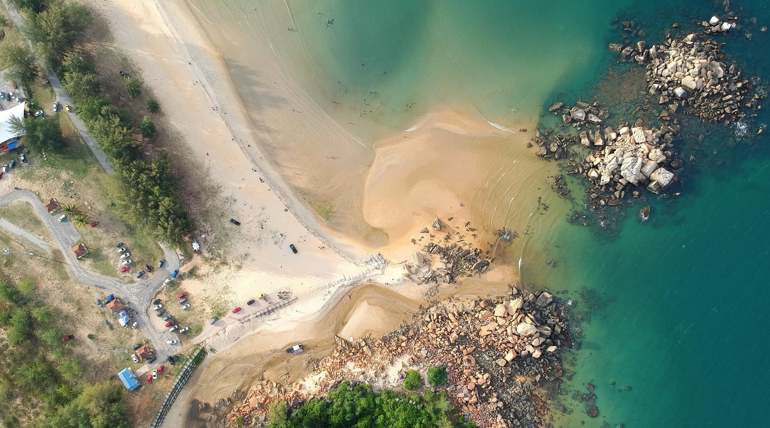
Terima Kasih

